Slide 1
WYKORZYSTYWANIE SEKSUALNE DZIECI W INTERNECIE
CHARLIE PORTER-BAKER

Slide 2
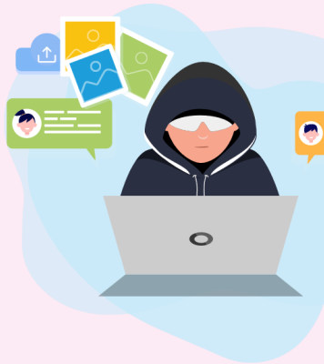
JAKIE FORMY MOŻE PRZYJMOWAĆ CSE ONLINE?
Uwodzenie online (online grooming)
Przekaz na żywo (live streaming)
Przymus i szantaż online
Posiadanie, produkcja i udostępnianie nieprzyzwoitych obrazów dzieci (IIDC) i obrazów zabronionych.
ZADANIE: W grupach pięcioosobowych, dopasuj definicje.

Slide 3
WYJAŚNIENIE DEFINICJI
Uwodzenie online — akt rozwijania relacji z dzieckiem w celu umożliwienia mu nadużyć i wykorzystywania zarówno online, jak i offline.
Transmisje na żywo — zachęcanie ofiar do popełniania lub oglądania aktów seksualnych za pośrednictwem kamery internetowej. Obejmuje również oglądanie wykorzystywania seksualnego w kontakcie na żywo ze sprawcą i kierowanie tym, jakie czyny są popełniane na ofierze.
Przymus i szantaż online — wykorzystywanie obrazów i/lub filmów o charakterze seksualnym przedstawiających to dziecko w celu uzyskania korzyści seksualnych, finansowych lub innych korzyści osobistych.
Posiadanie, produkcja i udostępnianie nieprzyzwoitych obrazów dzieci (IIDC) i obrazów zabronionych - Korzystanie z platform internetowych do przechowywania, udostępniania i tworzenia nieprzyzwoitych zdjęć dzieci.

Slide 4
KLUCZOWE ZAGROŻENIA W CSE ONLINE
Sieci peer-to-peer (P2) i anonimowy dostęp, taki jak sieci Darknet (np. Tor). Dają one silniejsze możliwości nawiązywania kontaktów z anonimowością, powodując, że ludzie są bardziej otwarci na dzielenie się swoimi zainteresowaniami seksualnymi.
Transmisje na żywo dotyczące wykorzystywania seksualnego dzieci. Ułatwione dzięki technologii, z jednym trendem dotyczącym wykorzystywania dzieci za granicą dla zysku, na żywo przed kamerą.

Slide 5
PRAWDA CZY FAŁSZ?
W zeszłym roku na całym świecie zarejestrowano 2,88 miliona kont na najbardziej szkodliwych ciemnych stronach internetowych, związanych z wykorzystywaniem seksualnym dzieci.
W 2021 r. Internet Watch Foundation (IWF) podjęła działania przeciwko 160 398 adresom URL zawierającym obrazy lub filmy „wygenerowanych przez siebie” materiałów – to wzrost o 70% w stosunku do poziomu sprzed pandemii. W 2019 roku liczba usuniętych adresów URL wyniosła 38 424.
Młodzi chłopcy są szczególnie zagrożeni, 10 lat temu stanowili 60% dzieci widzianych na obrazach przedstawiających wykorzystywanie seksualne – obecnie odsetek ten wzrósł do 97%.
Samodzielnie wygenerowane zdjęcia dzieci w wieku od 7 do 10 lat to najszybciej oglądany rodzaj materiałów.

Slide 6
PRAWDZIWE LUB FAŁSZYWE ODPOWIEDZI
PRAWDA – W zeszłym roku na całym świecie zarejestrowano 2,88 miliona kont na najbardziej szkodliwych ciemnych stronach internetowych związanych z wykorzystywaniem seksualnym dzieci.
FAŁSZ – W 2021 r. Internet Watch Foundation (IWF) podjęła działania przeciwko 182 281 adresom URL zawierającym obrazy lub filmy „wygenerowanych przez siebie” materiałów – wzrost o 374% w stosunku do poziomu sprzed pandemii. W 2019 roku liczba usuniętych adresów URL wyniosła 38 424.
FAŁSZ – Młode dziewczynki są szczególnie zagrożone, 10 lat temu stanowiły 60% dzieci widzianych na zdjęciach przedstawiających wykorzystywanie seksualne – obecnie odsetek ten wzrósł do 97%.
PRAWDA — Samodzielnie wygenerowane zdjęcia dzieci w wieku od 7 do 10 lat to najszybciej oglądany rodzaj materiałów.

Slide 7
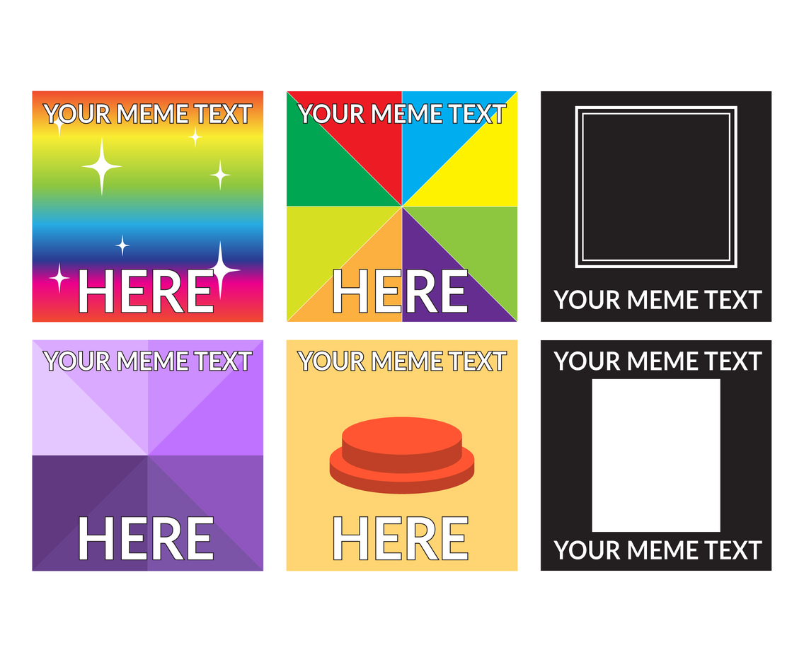
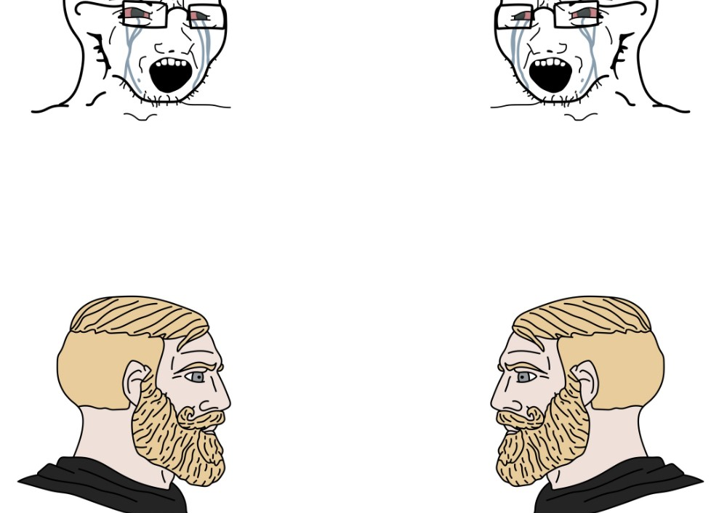
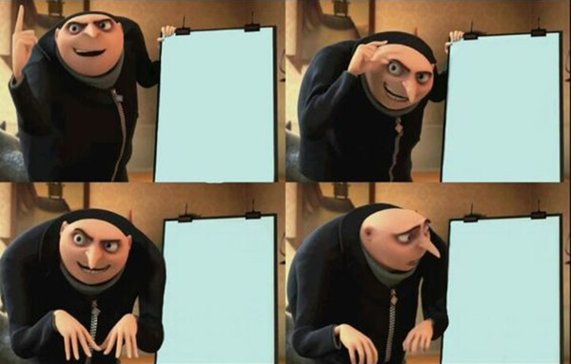
PRZYKŁADY UKŁADU MEMÓW

Slide 8
ĆWICZENIE NA MEMY - DO WYKONANIA W POWERPOINT/CANVA
W poszczególnych krajach utwórz 3 memy dotyczące dowolnego z poniższych (skierowane do młodych ludzi):
Ogólne podnoszenie świadomości na temat CSE.
Podnoszenie świadomości internetowej CSE.
Jakie wsparcie jest dostępne (w twoim kraju) - może to być konkretna organizacja.
Jakie są oznaki CSE online.

